Slide 1
ОРГАНИЗАЦИЯ РАБОТЫ С РОДИТЕЛЯМИ ПО ПОВЫШЕНИЮ МОТИВАЦИИ ОБУЧАЮЩИХСЯ К ОБУЧЕНИЮ
КОЛЛЕКТИВНАЯ ЖИЗНЬ ДЕТЕЙ ДОЛЖНА БЫТЬ ЗАПОЛНЕНА РАДОСТНОЙ ДЕЯТЕЛЬНОСТЬЮ, И ТОГДА ОНА ВОСПИТЫВАЕТ ЛЮДЕЙ С СИЛЬНО РАЗВИТЫМ ОБЩЕСТВЕННЫМ ИНСТИНКТОМ.
Крупская Н.К.
Работу выполнил: учитель физической культуры, классный руководитель 5 класса Б
БОУ г. Омска «Средняя общеобразовательная школа № 83»

Slide 2
МОТИВАЦИЯ
Мотивация – это желание и готовность что-либо делать.
Мотивированный человек может ставить перед собой долгосрочные цели, например, стать профессиональным писателем, или краткосрочные, например, выучить одно иностранное слово.

Slide 3
Для того чтобы повысить мотивацию родителям – необходимо отучиться манипулировать детьми, как «пешками». А дети должны почувствовать себя «источником», они должны научиться принимать на себя ответственность за свое поведение.

Slide 4
Родителям следует иметь в виду то, что мотивация ребенка на обучение должна быть связана не только с учёбой. Важно знать, что некоторые дети также высоко мотивированы на достижение своих целей, не связанных с учебой в школе.
Помните, что достижение – это еще не мотивация. Поэтому необходимо знать, что пока вы будете заставлять ваше чадо делать домашние задания, это не значит, что он мотивированно выполняет их.
Не следует наказывать ребенка за оценки, необходимо тщательно разобраться с возникшей проблемой и найти способ для мотивации к учебе.

Slide 5
Основные принципы: на которые должны строиться продуктивное сотрудничество педагога и родителей:
РАВЕНСТВО – педагоги и родители несут одинаковую ответственность за воспитание детей. Поэтому никто из них не вправе предъявлять требования и отдавать распоряжения друг другу.
ЭТИЧНОСТЬ – отношения должны строиться на основе взаимного уважения. Причем следует стремится к тому, чтобы уважение было не поверхностным, демонстрируемым в присутствии детей, а искренним присущим в душе у каждого участника общения.
ВЗАИМОПОЩЬ в воспитании детей. Она оказывается продуктивной, когда её организаторы хорошо представляют себе, чем заняты школьники и к чему они стремятся.

Slide 6
Какие формы взаимодействия с родителями используются в школе?
К ним относят беседу, посещение на дому, консультацию-размышление, выполнение индивидуальных поручений, совместный поиск решения проблемы, переписку. Индивидуальная работа с родителями требует от педагогов больше усилий и изобретательности, но ее эффективность по сравнению с работой в большой группе значительно выше.
Как привлечь родителей к школе?
Привлекать родителей к учебному процессу можно двумя способами. Во-первых, на микроуровне, когда учитель лично общается с родителями каждого школьника. Во-вторых, на макроуровне, когда коммуникацию с семьями налаживает школа или образовательный комплекс.
Что должен делать педагог по работе с родителями?
Задача педагога заинтересовать родителей жизнью школы и создать условия для передачи им знаний в области воспитания и образования, социализации и укрепления здоровья ребенка. Педагог должен использовать любую возможность для общения с родителями, донесения своих рекомендаций и требований.
Как должен вести себя учитель с родителями?
Коммуникативные умения и навыки: устанавливать контакт с родителями, понимать их, сопереживать им; предвидеть результаты общения; управлять своим поведением; проявлять гибкость в общении с родителями; владеть этикетными нормами речи и поведения.
Как поднять мотивацию на учёбу?
Признайте, что мотивация приходит и уходит
Обратите внимание на ваши ограничения
Планируйте свой день
Ставьте достижимые краткосрочные цели
Ставьте перед собой долгосрочные цели
Исключите отвлекающие факторы
Поддерживайте мозг в активном состоянии
Выделяйте время для учебы

Slide 7
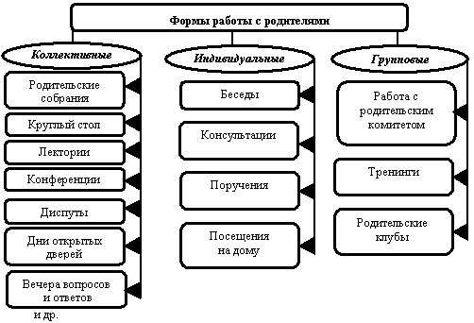

Slide 8
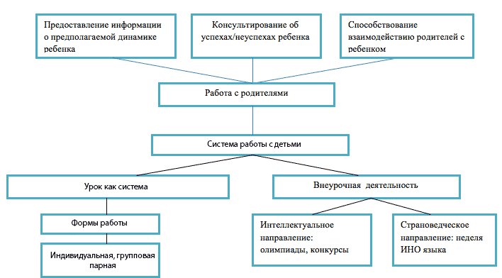
СИСТЕМА РАБОТЫ

Slide 9
Памятка для родителей
1 – Способствуйте зарождению новых идей у вашего ребенка, участвуя не только в школьных, но и в других всевозможных общественных мероприятиях.
2 – Часто хвалите своего ребенка пусть даже за самые незначительные успехи, говорите ему, как вы им гордитесь, какой он у вас умный и трудолюбивый. Для детей похвала и одобрение родителей очень важны, и не только в раннем возрасте. Ребенку важно знать, что он трудиться не зря, что его мама и папа ценят этот труд, радуются его успехам вместе с ним.
3 – Умейте поощрять ребенка за проделанную работу, за успехи в учебе, учите его достигать поставленных целей этап за этапом. Узнайте, чем он увлекается больше всего, о чем мечтает. Разговаривайте с ребенком об этом, разделяйте его увлечения. Так вы скорее увидите способности и склонности своего ребенка.
4 – Никогда не принуждайте ребенка к учебе в приказном тоне, это не даст хорошего результата, а вы только проявите неуместный деспотизм, который ничего, кроме негатива и чувства протеста, в душе ребенка не вызовет. Лучше всего в спокойном дружеском тоне спросить, не нужна ли ему помощь в подготовке к урокам, не испытывает ли ваш ребенок трудностей в изучении тех или иных предметов. Старайтесь поддерживать со своим ребенком доверительные дружеские отношения.

Slide 10
5 – Приучите ребенка к порядку. Распланируйте вместе с ним: «Как, когда именно он будет заниматься учебой, когда отдыхом, сколько будет времени проводить за компьютером и т.д.». Приучите его с детства быть организованным и уметь с пользой проводить свое время.
6 – Никогда не позволяйте себе ругать или, еще хуже, оскорблять свое чадо за плохие оценки в школе. Напротив, если вы узнали, что он уже получил плохую оценку, вы должны в первую очередь стать ему поддержкой, подбодрить и убедить в том, что это только временная неудача, и если он только захочет, то сможет на следующий раз подготовиться лучше и поразить учителя своими знаниями.
7 – Вдохновляйте собственным примером. Ведь, когда ребенок видит, что его родители эрудированы, образованны, много читают, имеют много увлечений, могут рассказать много всего интересного, это пробуждает в нем самом интерес к образованию, он начинает тянуться за родителями.
8 – Воспитывайте интерес в вашем ребенке, предоставляя ему возможность узнавать о своих интересах и изучать их, будь то звезды, животные, цветы или многое другое.
9 – Начиная с ранних лет, пробуйте обучать ребенка в игровой форме, выполняйте с ним упражнения на развитие логического мышления, на укрепление памяти и т.д.

Slide 11
10 – Попытайтесь ставить перед детьми краткосрочные задачи и цели, так как иногда дети перегружены сложными задачами. Это не значит, что данные задачи сложны для выполнения, просто дети могут нервничать из-за того, что на решение или понимание проблемы уходит много времени. Иногда дети сразу могут отказываться в решении задачи, поэтому целесообразно разделять такие задачи на несколько меньших частей.
11 – Хвалите вашего ребенка за проявленные усилия. Некоторые дети испытывают проблемы с переводом усилий в конечный результат. Для того, чтобы помочь ребенку добиться успеха, следует оценивать каждое его достижение. Вместо того, чтобы говорить «Ты мог бы сделать это лучше» стоит сказать «Ты очень старался и смог добиться хорошего результата на этом этапе».
12 – Показывайте личным примером положительное отношение к школе, так как дети должны видеть, что родители высоко оценивают роль образования. Если даже в проблемах ученика виновата школа или учитель, вы должны быть осторожны в своих высказываниях в адрес педагогов.
13 – Помогайте ребенку найти связь между учебой в школе и его интересами. Часто причиной отсутствия мотивации является то, что ребенок не находит никакой связи между учебой и своими интересами. Например, подросток, который хочет заниматься астрономией, должен знать, что для этого ему необходимо изучать математику и физику.
14 – Одной из популярных мотиваций ребенка к учебе является материальное стимулирование. Часто родители говорят ребенку: «Если ты будешь хорошо учиться, то получишь желанную вещь (телефон, компьютер и т.д.)». Этот способ работает только до тех пор, когда ребенок получит или не получит подарок. Все следующие усилия ребенка родителям придется стимулировать материально, и, его успеваемость в дальнейшем будет напрямую зависеть от материальных возможностей родителей. Придумайте другой стимул для своего ребенка, отталкиваясь от его и Ваших интересов.

Slide 12
15 – Для детей младшего и среднего школьного возраста великолепным стимулом к учебе могут стать занимательные задачники и увлекательные книги. Читайте их вместе с ребенком, проводите дома опыты, наблюдайте за природой. Так вы у ребенка пробудите интерес к естественным наукам, и обеспечите успешное освоение многих школьных предметов.
16 – Формируйте у своего ребенка положительный стимул для получения новых знаний в школе. Гордитесь достижениями ребенка в любой деятельности.
17 – Четко и своевременно отслеживайте результаты деятельности собственного ребёнка в процессе всей учебы.
18 – Не сравнивайте результаты обучения вашего ребенка с ребятами из класса, это может привести к раздражению и снижению самооценки и мотивации.
19 – Если у вашего ребенка проблемы в учебе, ему необходима дополнительная помощь учителя, домашнего репетитора и психолога.
20 – Любите ребенка.
И у Вас всё получится!

Slide 13


